Slide 1

11. Vlasový vlhkomer
Ľuboš Nagy
Úvodné regionálne sústredenia riešiteľov TMF
Košice 2016

Slide 2
Zadanie
Pomocou ľudského vlasu sa dá zostrojiť jednoduchý vlhkomer. Preskúmajte jeho presnosť a čas odozvy ako funkciu relevantných parametrov.

Slide 3
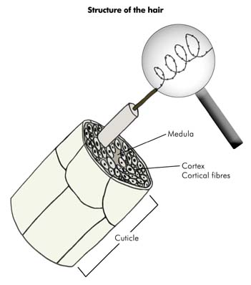
Princíp
Bežné vlhkomery
Vlasový vlhkomer
  Štruktúra vlasu
    Kutikula
    Cortex
    Medulla
Keratín :
  Pevnosť a pružnosť
  Cysteín, Vodíkové väzby

Slide 4
Zostrojenie vlasového vlhkomera
Základné pomôcky:
  Mechanické:
    Vlasy(3 a viac, aspoň 20 cm, bez koreňa a špičky)
    Stupnica vlhkosti
    Ručička
    Aparát pre úchyt vlasov(napr. podložka, stojan)
  Chemické:
    Voda
    Alkohol

Slide 5
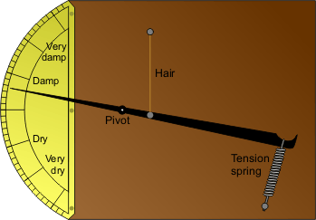
Ako by to mohlo vyzerať?
Zdroj: http://raindrops.in/akhiljithvr/embed/538c0e874251dfce4fdc9f8f

Slide 6
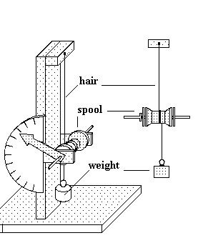
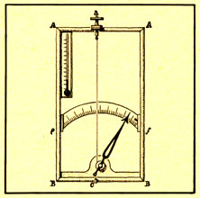
Ako by to mohlo vyzerať?
Zdroj 1: http://www.uq.edu.au/_School_Science_Lessons/UNPh37.html
Zdroj 2: https://www.galltec-mela.de/history-of-humidity-measurement-instruments/EN

Slide 7
Ako by to mohlo vyzerať?
Video ukážka:
https://www.youtube.com/watch?v=ASa9KE57QDg

Slide 8
Presnosť a čas odozvy
Čo bude ovplyvňovať presnosť prístroja:
  Vlas- dĺžka, napnutie, povrchová úprava
  Presnosť zostrojenia stupnice vlhkosti prístroja
  Reakcia pohybu ručičky na predĺženie vlasu

Slide 9
Presnosť a čas odozvy
Čo bude ovplyvňovať čas odozvy?
    Dĺžka
    Teplota
  Vhodné merať čas odozvy:
    pre rôzne dlhé vlasy
    pri rôznej teplote

Slide 10
Ďakujem
Ľuboš Nagy
Úvodné regionálne sústredenia riešiteľov TMF
Košice 2016

